Slide 1
Инкапсуляция
В отличии от абстракции, инкапсуляция подразумевает процесс сокрытия внутренностей объектов уже с технической точки зрения. Все объекты должны предоставлять вызывающему коду определённый набор методов-поведений, с помощью которых с ними можно взаимодействовать. Менять данные объекта в обход его методов – дурной тон.

Slide 2
Доступ к атрибутам

Slide 3
Конструктор
class Employee:
#объявление конструктора
def __init__(self,name,job,salary):
#заполнение атрибутов экземпляра
self.name = name
self.job = job
self.salary = salary
Специальный метод, описывающий логику создания нового экземпляра класса

Slide 4
Свойства
class Person:
def __init__(self, name):
self.__hidden_name = name
def get_name(self):
return self.__hidden_name
def set_name(self, name):
self.__hidden_name = name
name = property(get_name, set_name)
p = Person("Louis")
p.name = "Louis the XVI, if I may"
print(p.name)
Или проперти, унифицированный способ описания логики присваивания и получения значений аттрибута

Slide 5
JavaScript
Программы, написанные на js, называют скриптами (scripts)
Скрипты не требуют компиляции/интерпретации
js не имеет никакого отношения к Java
Язык программирования, который делает web страницы интерактивными

Slide 6
Возможности js в браузере
Изменение разметки и стилей на странице
Реакция на действия пользователя – клики по элементам, нажатие клавиш и т. д.
Передача и принятие данных по сети (AJAX)
Вывод сообщений для пользователя
Хранение данных на строне клиента
Чтение файлов, запуск программ
Разделение состояния между табами/окнами
Безопасная коммуникация с «чужими» сайтами/доменами

Slide 7
КОНСОЛЬ РАЗРАБОТЧИКА

Slide 8
JS
var x = 5; //присваивание, “old” way
let x = 5; const y = 10; //присваивание, “new” way
[1,2,3,"test"]; //создание массива
3+5; 12.3/4.1; //мат операции
5 == '5'; //проверка на равенство значения
5 === '5'; //проверка на равенство значения и типа
val1 && val2 || !val3; //логические операции
Синтаксис

Slide 9
JS
Number – включает int и float
String – для строковых литералов используются как двойные(“), так и обычные(‘) ковычки
Boolean – true/false
null – специальное значение, представляющее «ничего»
undefined – специальное значение, представляющее «я точно не знаю, но похоже на ничего»
Object – сложный тип для хранения динамических объектов
Типы данных

Slide 10
JS
if (year < 2021) {
alert( 'Too early...' );
}
else if (year > 2021) {
alert( 'Too late' );
}
else {
alert( 'Exactly!' );
}
Оператор if

Slide 11
JS
let i = 3;
while (i) {
alert( i );
i--;
}
let i = 0;
do {
alert( i );
i++;
}
while (i < 3);
for (let i = 0; i < 3; i++) { // shows 0, then 1, then 2
alert(i);
}
Циклы while и for

Slide 12
JS
let a = 2 + 2;
switch (a) {
case 3:
alert( 'Too small' );
break;
case 4:
alert( 'Exactly!' );
break;
case 5:
alert( 'Too large' );
break;
default:
alert( "I don't know such values" );
}
Оператор switch

Slide 13
JS
function sum(a, b) {
return a + b;
}
let result = sum(1, 2);
alert( result );
let sum = (a, b) => a + b;
alert(sum(3,4))
Функции

Slide 14

HTML DOM(Document Object Model)

Slide 15
JS
document.getElementById(id)
document.getElementsByTagName(name)
document.getElementsByClassName(name)
document.body
document.head
document.links
document.title
Поиск элементов DOM

Slide 16
JS
element.innerHTML = “new html content”
element.attribute = “new value”
element.style.property = “new style”
element.setAttribute(attribute, value)
Изменение элементов DOM

Slide 17
JS
alert("Please wait for your turn")
result = prompt("What is your name", "John");
result = confirm("Are you sure?");
Простейшее взаимодействие с пользователем

Slide 18
Поиск и изменение элементов

Slide 19
JS
<script>
alert( 'Hello, world!');
</script>
<script src="js/script1.js"></script>
Подключение скрипта на страницу

Slide 20
JS
<h1 onmouseover="this.style.color ='red'" onmouseout="this.style.color ='blue'">I’m blue!</h1>
<h1 onclick="alert('Thank you')">Click me!</h1>
<h1 onclick="clickHandler(this)">Click me!</h1>
События курсора

Slide 21
События курсора

Slide 22
Введение в Django

Slide 23
Django
Понятный и удобный, короткий цикл разработки
Универсальный, множество инструментов доступно «из коробки», поддерживаются разные варианты использования
Масштабируемый, способен поддерживать высоконагруженные системы
Открытый фреймворк для веб-приложений, написанный на Python

Slide 24





Написаны с использованием Django

Slide 25
Концепция MVC
Представление
Контроллер
Модель

Slide 26
Концепция MVC
Центральный компонент
Хранит данные/состояние
Содержит бизнесс-логику
Модель

Slide 27
Концепция MVC
UI
Отображает данные модели
Может содержать бизнесс-логику
Представление

Slide 28
Концепция MVC
Посредник между моделью и представлением
Определяет какое представление и с какими данными отображать
Содержит логику управления запросами
Контроллер

Slide 29
Концепция MVC
Контроллер
Модель
Представление
Пользователь
www.my-blog.com
Запрос от пользователя

Slide 30
Концепция MVC
Контроллер
Модель
Представление
Пользователь
www.my-blog.com
BlogList, Home
Маршрутизация и выбор нужных модели и представления

Slide 31
Концепция MVC
Контроллер
Модель
Представление
Пользователь
www.my-blog.com
BlogList, Home
Получение данных
FROM blogs SELECT *

Slide 32
Концепция MVC
Контроллер
Модель
Представление
Пользователь
www.my-blog.com
BlogList, Home
Представление данных и отображение страницы пользователю
home.html
FROM blogs SELECT *

Slide 33
Концепция MVC
Контроллер
Модель
Представление
Пользователь
www.my-blog.com/posts/4
Запрос от пользователя

Slide 34
Концепция MVC
Контроллер
Модель
Представление
Пользователь
www.my-blog.com/posts/4
Blog, Posts
Маршрутизация и выбор нужных модели и представления

Slide 35
Концепция MVC
Контроллер
Модель
Представление
Пользователь
www.my-blog.com/posts/4
Blog, Posts
Получение данных
FROM blogs SELECT * WHERE id = 4

Slide 36
Концепция MVC
Контроллер
Модель
Представление
Пользователь
www.my-blog.com/posts/4
Blog, Posts
Представление данных и отображение страницы пользователю
posts.html
FROM blogs SELECT * WHERE id = 4

Slide 37
Django MVC vs classic MVC
схема URL ≈ маршрутизация + контроллер
представление + шаблон ≈ представление
модель ≈ модель

Slide 38
Django MVC
Шаблон
URL pattern (контроллер под капотом)
Модель
Представление

Slide 39
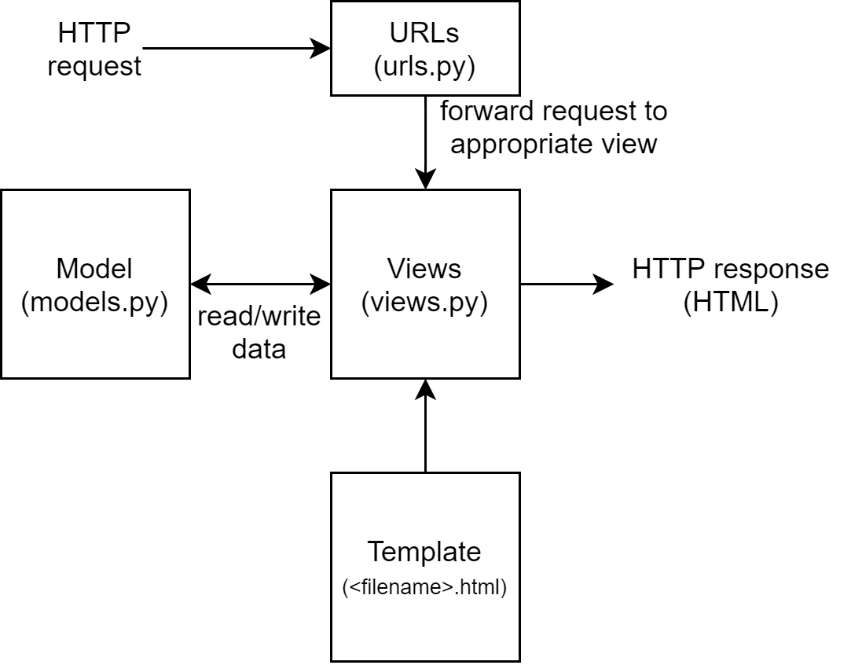
Django MVC

Slide 40
Установка Django pip install django

Slide 41
Создание проекта: django-admin startproject <name> python manage.py runserver

Slide 42

Составные части проекта
manage.py – отвечает за запуск сайта
__init__.py – отмечает директорию, в которой лежат python файлы
asgi.py/wsgi.py – осуществляет взаимодействие приложения и сервера
settings.py – конфигурация для всего сайта
urls.py – маршрутизация для всего сайта

Slide 43
Приложение Django (App)
компонент проекта Django
представляет из себя папку с Python файлами
каждый app отвечает за некоторый функционал сайта
python manage.py startapp <name>

Slide 44
Содержимое приложения
Файл или папка | Назначение
apps.py | контролирует настройки конкретного app
models.py | отвечает за работу с данными
admin.py | определяет интерфейс админа
urls.py | маршрутизация для приложения
views.py | логика представлений
tests.py | отвечает за unit тесты
migrations/ | файлы миграции базы данных

